Slide 1
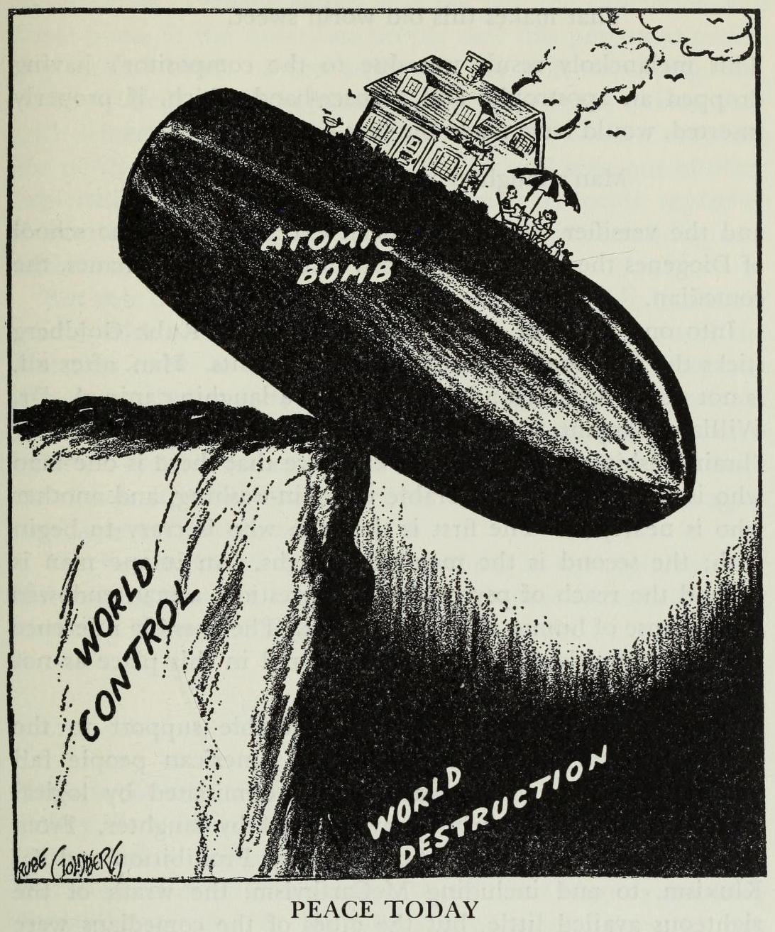
Dal 1950 a oggi
Unità 3
CAPITOLO
9
Il mondo diviso
in blocchi
1
Wikimedia Commons Pubblico Dominio

Slide 2
Dal 1950 a oggi
Unità 3
Il mondo diviso in blocchi
Capitolo 9
1. Vincitori e vinti: il nuovo assetto europeo
Nel 1945
alla fine della guerra
nel mondo c’erano due grandi potenze
STATI UNITI
UNIONE SOVIETICA
il loro territorio era rimasto intatto
aveva l’esercito di terra più numeroso
e meglio armato
il loro apparato agricolo e produttivo garantiva il più alto tenore di vita al mondo
il suo esercito aveva fama di essere invincibile
il dollaro era la moneta più forte al mondo
aveva subito enormi perdite di
uomini e beni
le perdite subite in guerra erano inferiori a quelle degli altri Paesi
era un Paese da ricostruire
erano gli unici al mondo a possedere la bomba atomica
2

Slide 3
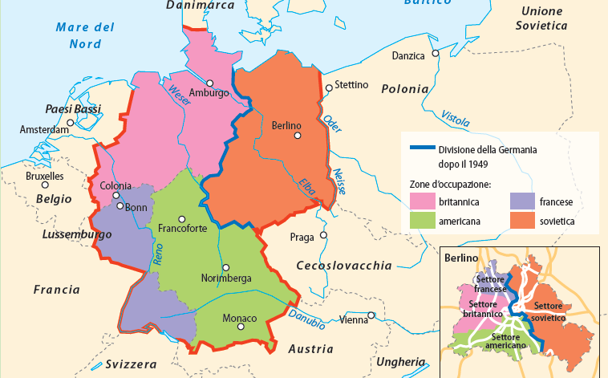
Dal 1950 a oggi
Unità 3
Il mondo diviso in blocchi
Capitolo 9
Stati Uniti
Alla fine della guerra
la Germania fu divisa in
4 SETTORI
Regno Unito
controllati dalle potenze vincitrici
Francia
Unione Sovietica
Berlino era nel blocco sovietico
ma fu anch’essa divisa in quattro zone di occupazione assegnate alle potenze vincitrici
La divisione della Germania nel 1945
3

Slide 4
Dal 1950 a oggi
Unità 3
Il mondo diviso in blocchi
Capitolo 9
Alla fine della guerra
l’Italia era stata sconfitta
ma grazie alla lotta di resistenza al nazismo
fu trattata meno duramente della Germania
dovette cedere alla Francia i comuni di Tenda e Briga
dovette cedere alla Iugoslavia la Venezia Giulia (l’Istria)
ZONA A, assegnata agli anglo-americani
Trieste fu dichiarata “territorio libero” e divisa in due parti
ZONA B, assegnata agli iugoslavi
Estonia, Lettonia e Lituania rimasero sotto il dominio dell’ Unione sovietica
l’Unione sovietica ottenne ampi territori dalla Polonia
il confine tra Germania e Polonia fu fissato lungo la linea dei fiumi Oder-Neisse
il Giappone era un Paese sconfitto, ma non fu smembrato e mantenne il suo imperatore
4

Slide 5
Dal 1950 a oggi
Unità 3
Il mondo diviso in blocchi
Capitolo 9
Il 26 giugno 1945
nacque l’ORGANIZZAZIONE DELLE NAZIONI UNITE (Onu)
il cui scopo era
mantenere la pace
favorire la risoluzione amichevole delle controversie tra gli Stati
promuovere la cooperazione internazionale
garantire i diritti fondamentali dell’essere umano
il FONDO MONETARIO INTERNAZIONALE (Fmi)
per assicurare la stabilità delle diverse monete assumendo come valori di riferimento il dollaro e l’oro
Per facilitare i commerci internazionali
furono creati
la BANCA MONDIALE (Bm)
per aiutare con finanziamenti i Paesi più arretrati
5

Slide 6
Dal 1950 a oggi
Unità 3
Il mondo diviso in blocchi
Capitolo 9
Nel 1949
la Germania fu divisa in due Stati
la REPUBBLICA FEDERALE TEDESCA
con capitale BONN
che comprendeva le zone di occupazione statunitense, inglese e francese
la REPUBBLICA DEMOCRATICA TEDESCA
con capitale PANKOW
che comprendeva la zona sotto il controllo sovietico e Berlino est
6

Slide 7
Dal 1950 a oggi
Unità 3
Il mondo diviso in blocchi
Capitolo 9
2. Bipolarismo e Guerra fredda
Tra il 1945 e il 1947
si generò una contrapposizione tra Stati Uniti e Unione Sovietica
detta GUERRA FREDDA
Gli Stati Uniti
imposero la loro egemonia sull’Europa occidentale
Spagna, Portogallo, Francia, Regno Unito, Italia, Paesi Bassi, Belgio, Austria e Repubblica federale tedesca
concedendo importanti aiuti
il cosiddetto PIANO MARSHALL
L’Unione Sovietica
impose la sua egemonia sull’Europa orientale
Polonia. Ungheria, Cecoslovacchia, Bulgaria, Romania e Repubblica democratica tedesca
impose governi comunisti e la privò di ogni contatto con il mondo occidentale
7

Slide 8
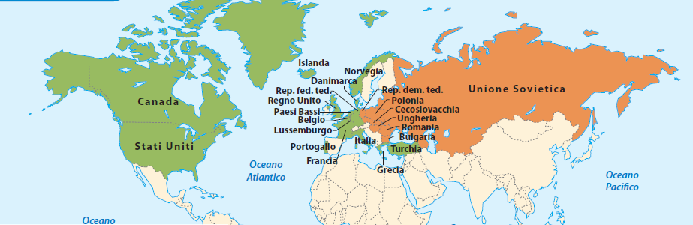
Dal 1950 a oggi
Unità 3
Il mondo diviso in blocchi
Capitolo 9
La divisione del mondo in due blocchi di potere
avvenne anche sul piano militare
nacquero due alleanze contrapposte
1949
1955
PATTO ATLANTICO
(NATO)
PATTO DA VARSAVIA
a guida statunitense
a guida sovietica
Il mondo diviso in due blocchi
8

Slide 9
Dal 1950 a oggi
Unità 3
Il mondo diviso in blocchi
Capitolo 9
nel 1949
l’URSS si dotò della bomba atomica
La guerra fredda
portò le maggiori potenze a una corsa agli armamenti
nel 1952
fu creata la BOMBA ALL’IDROGENO
cento volte più distruttiva della bomba atomica
non scoppiò una guerra totale, ma solo conflitti locali
sempre legati alla contrapposizione tra le due superpotenze
si generò il cosiddetto “EQUILIBRIO DEL TERRORE”
si mantenne la pace perché una guerra atomica avrebbe significato la distruzione dell’umanità
9

Slide 10
Dal 1950 a oggi
Unità 3
Il mondo diviso in blocchi
Capitolo 9
3. La nascita dello Stato di Israele
Tra il 1910 e il 1920
alcuni gruppi di ebrei si trasferirono in Palestina
nel periodo tra le due guerre
molti altri ebrei si trasferirono in Palestina per sfuggire alle persecuzioni naziste
nel 1945
vivevano in Palestina 550 000 ebrei, su una popolazione totale di
1 250 000 persone
iniziarono le tensioni tra la comunità ebraica e la comunità araba
nel 1948
il Regno Unito si ritirò dalla regione e lasciò all’Onu la soluzione del problema
l’ONU stabilì la nascita di due Stati, uno arabo e uno ebraico
10

Slide 11
Dal 1950 a oggi
Unità 3
Il mondo diviso in blocchi
Capitolo 9
Il 14 maggio 1948
gli ebrei proclamarono la nascita dello STATO DI ISRAELE
gli Stati arabi vicini non lo considerarono legittimo e lo attaccarono
iniziò il PRIMO CONFLITTO ARABO-ISRAELIANO
vinto dagli israeliani
1 milione di profughi palestinesi dovettero lasciare la loro terra
Iniziò la QUESTIONE PALESTINESE
11

Slide 12
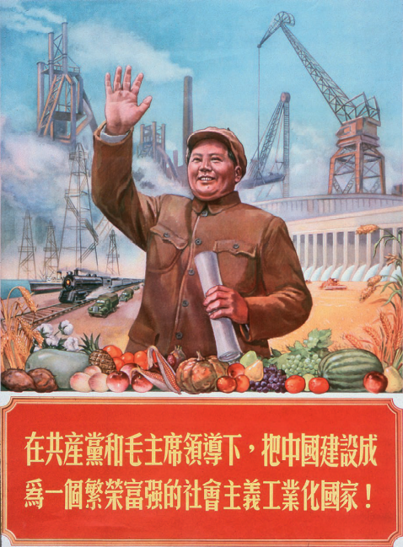
Dal 1950 a oggi
Unità 3
Il mondo diviso in blocchi
Capitolo 9
4. L’Estremo Oriente: Cina, Corea, Giappone
Durante la Seconda guerra mondiale
i nazionalisti di Chiang Kai-shek e i comunisti di Mao Zedong si erano uniti contro il Giappone
finita la guerra l’accordo non resse
nel 1946
Chiang Kai-shek scatenò una campagna di annientamento contro i comunisti
tra il 1946 e il 1949
si combatté una nuova
GUERRA CIVILE
Opera in Pubblico Dominio
Chiang Kai-shek scappò a Taiwan (Formosa) sotto la protezione degli Stati Uniti
vinsero i comunisti
12

Slide 13
Dal 1950 a oggi
Unità 3
Il mondo diviso in blocchi
Capitolo 9
Il 1° ottobre 1949
Mao Zedong proclamò la nascita della REPUBBLICA POPOLARE CINESE
dove l’economia era agricola e arretrata
le industrie furono nazionalizzate
per far progredire l’economia Mao promosse il “grande balzo in avanti”
le attività economiche furono affidate a organismi locali, le COMUNI POPOLARI
le grandi proprietà agricole furono confiscate e date ai contadini
l’effetto fu disastroso e scoppiò una forte carestia
morirono 50 milioni di persone
fu stabilita la parità tra uomo e donna
si stabilirono politiche per alfabetizzare la popolazione
si stabilirono politiche di assistenza sanitaria
13

Slide 14
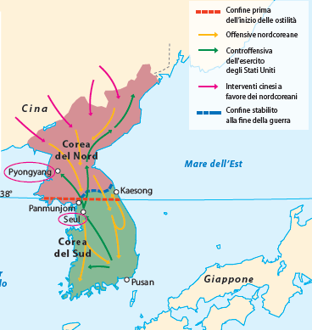
Dal 1950 a oggi
Unità 3
Il mondo diviso in blocchi
Capitolo 9
Alla fine della Seconda guerra mondiale
COREA DEL NORD
con un governo comunista appoggiato dall’Unione sovietica
la Corea fu divisa in due zone lungo il 38° parallelo
COREA DEL SUD
con un governo filo-occidentale appoggiato dagli Stati Uniti
le due zone non accettarono la divisione
il 25 giugno 1950
la Corea del Nord invase la Corea del Sud
intervennero gli Stati Uniti
La Guerra di Corea
nel 1953
liberarono il Sud e occuparono una parte
del Nord
si giunse alla pace
la Corea rimase divisa
14

Slide 15
Dal 1950 a oggi
Unità 3
Il mondo diviso in blocchi
Capitolo 9
Nel 1945
il Giappone era in una situazione drammatica
la ricostruzione fu affidata agli Stati Uniti
tra il 1945 e il 1960
il Giappone conobbe una grande crescita economica
il Giappone divenne un moderno Stato democratico
con una Costituzione democratica
divenne la terza potenza economica mondiale
15

